Slide 1
Нужны ли минеральные соли животным и человеку?
Малойкина Л.И.

Slide 2
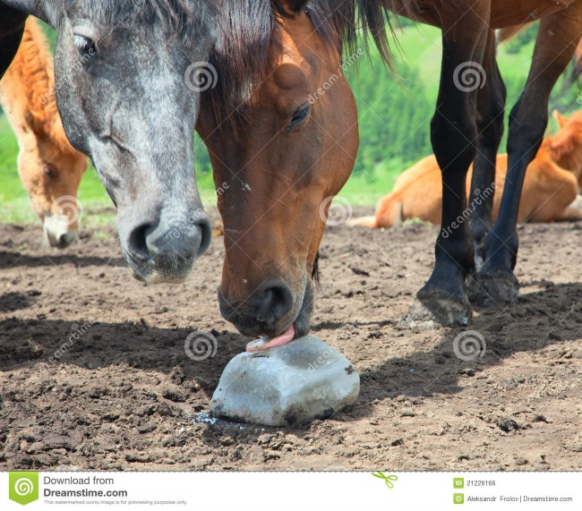
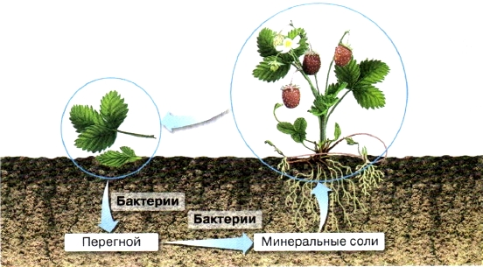
Источники минеральных солей для живых организмов

Slide 3
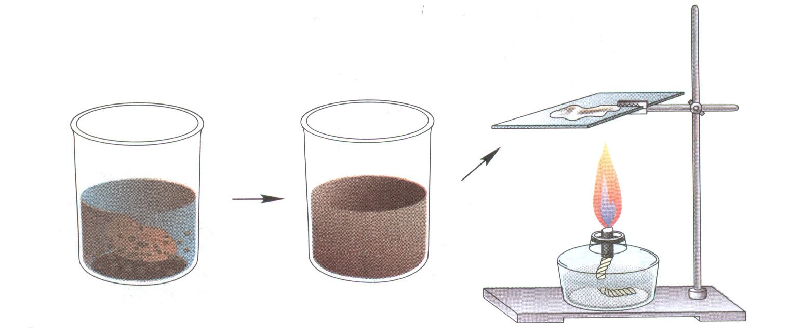
Задание 1 в РТ стр 40
Вспомните и зарисуйте опыт, доказывающий, что в почве содержатся минеральные соли.

Slide 4
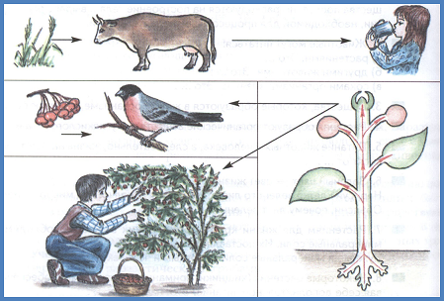
Задание 2 в РТ Рассмотри рисунок и запиши предположения, как минеральные соли могут попасть в организм животных и человека

Slide 5
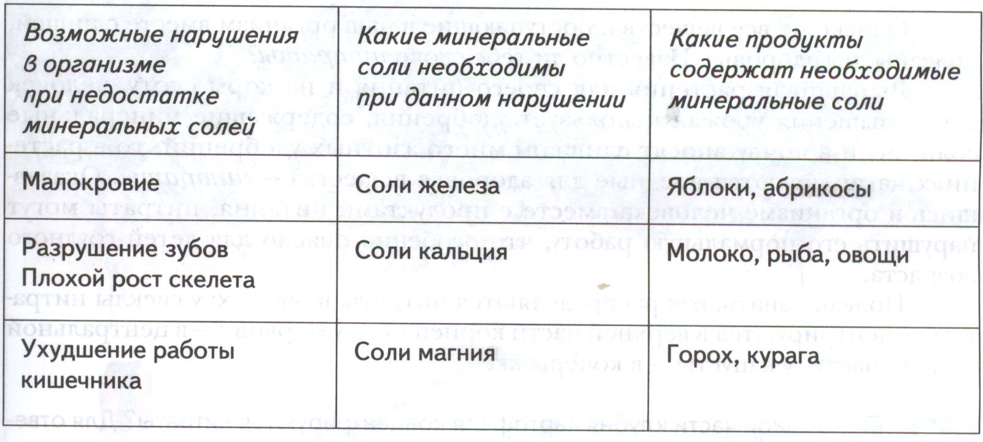
Зачем нужны минеральные соли человеку?

Slide 6
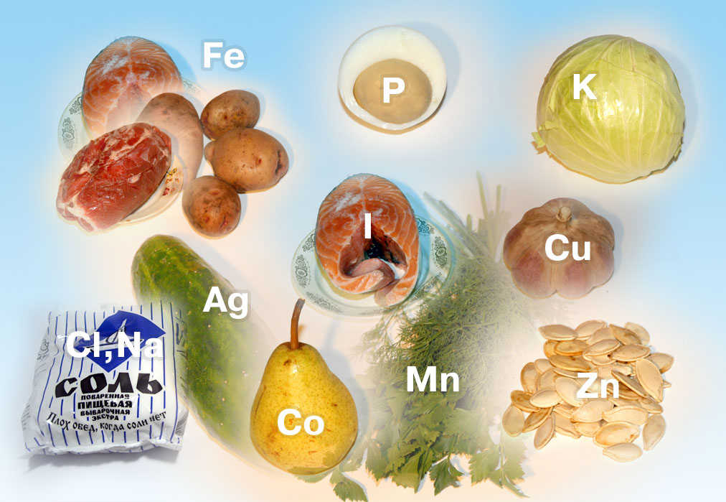
Почему необходимо употреблять разнообразную пищу?

Slide 7
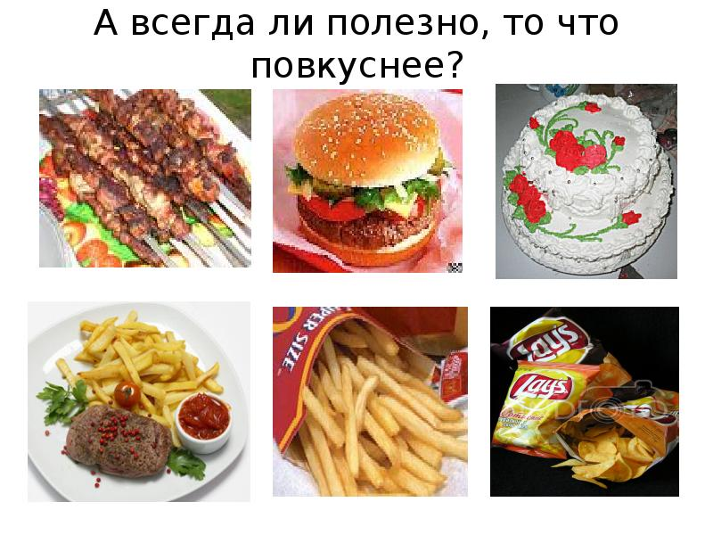

Slide 8
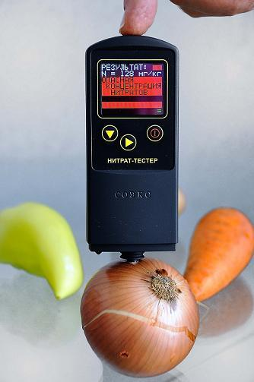

Slide 9
Задание 4 в РТ

Slide 10
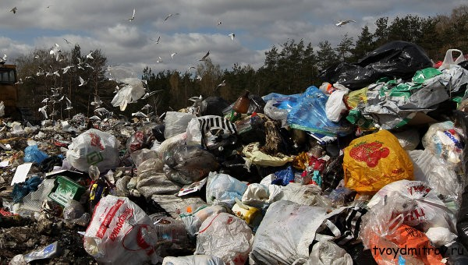
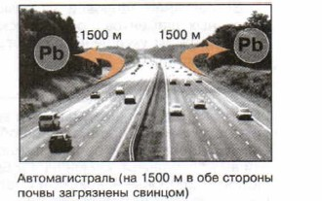
Загрязнения почвы отходами

Slide 11
Задание 5 в РТ

Slide 12
Домашнее задание
§ 23
В РТ выполнить задание №5 стр41-42
Приготовить сообщение или презентацию (по желанию) «Борьба с загрязнениями почвы, воды, продуктов питания»

